Slide 1
INTRODUCCIÓN A LA NUBE PÚBLICA — TEMA 3: ALMACENAMIENTO, DATOS Y PRIMERA ARQUITECTURA
Servicios de almacenamiento
Tema 3 — Almacenamiento, datos y primera arquitectura

Slide 2
Servicios de almacenamiento
Ya usaste S3, sin pensar en por qué encajaba
Hoy trabajas con la plataforma de un festival de música, cuyas necesidades ya no encajan todas en S3.
Tres problemas de almacenamiento, en la misma sesión
Disco corto
Fotos públicas
Carpeta compartida
El espacio de logs de una instancia se ha quedado pequeño.
Los asistentes suben fotos que cualquiera debe poder ver.
Dos instancias necesitan ver los mismos ficheros a la vez.
Los resuelves de verdad en la Actividad 3.1.
Introducción a la Nube Pública — Tema 3: Servicios de almacenamiento

Slide 3
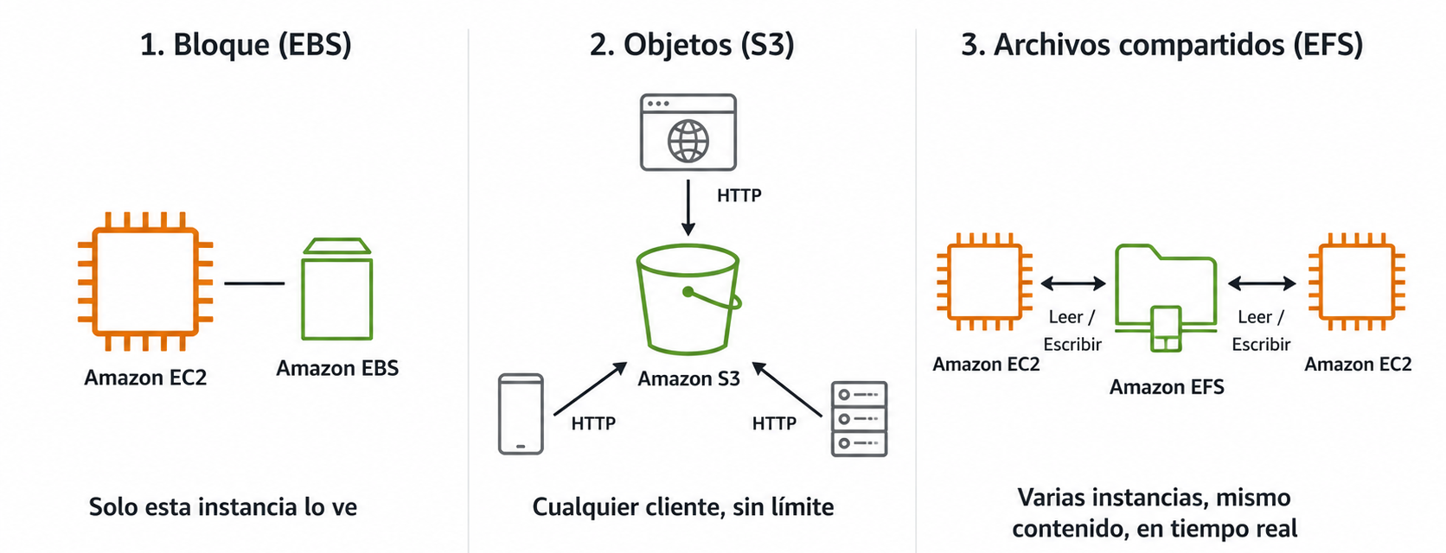
Tres familias, tres formas de guardar datos
No existe «el almacenamiento en la nube» en singular. Cada familia guarda y sirve los datos de una forma físicamente distinta por debajo.
Familia | Cómo se accede | Cuántas instancias
Bloque (EBS) | Como un disco duro, conectado directamente | Solo una
Objetos (S3) | Por HTTP, a través de una URL | Sin límite práctico
Archivos compartidos (EFS) | Como una carpeta de red, por NFS | Varias, en tiempo real
Introducción a la Nube Pública — Tema 3: Servicios de almacenamiento

Slide 4
El festival: tres respuestas a «¿dónde lo guardo?»
La plataforma del festival tiene las tres necesidades a la vez, y cada una pide una familia distinta.
Bloque (EBS)
El espacio de logs de una instancia concreta se ha quedado corto — es el disco de esa máquina, y nadie más necesita leerlo.
Objetos (S3)
Los asistentes suben fotos y quieres publicarlas para que cualquiera las vea desde su navegador.
Archivos compartidos (EFS)
Esas mismas fotos las sirven dos instancias a la vez, viendo ambas los mismos ficheros en tiempo real.
Introducción a la Nube Pública — Tema 3: Servicios de almacenamiento

Slide 5
Ampliar un volumen EBS: dos partes, no una
Cuando se creó el volumen, AWS grabó una tabla de particiones en el disco, y el sistema operativo la leyó una vez y se quedó con ese dato en memoria. Ampliar por fuera no actualiza eso solo.
Amplías el volumen
(lado AWS)
→
¿El SO ya ve
el nuevo tamaño?
→
Extiendes partición
y sistema de ficheros
→
Espacio disponible
para escribir
Un error habitual: dar por hecho que ya está
df -h seguiría mostrando el tamaño antiguo hasta que extiendas la partición y el sistema de ficheros — sin reiniciar ni cortar el servicio. Lo harás en la Actividad 3.1.
El tipo de volumen (gp3 por defecto) también existe, aunque hoy no lo elijas.
Introducción a la Nube Pública — Tema 3: Servicios de almacenamiento

Slide 6
Durabilidad frente a disponibilidad
Dos palabras que se confunden constantemente, y no significan lo mismo.
Durabilidad
Disponibilidad
La probabilidad de que tus datos sobrevivan con el tiempo, sin corromperse. S3: 99,999999999 % anual (once nueves) — de diez millones de objetos, perderías uno cada diez mil años.
La probabilidad de que puedas acceder a tus datos en un momento dado. Puede tener datos perfectamente duraderos y estar temporalmente inaccesible por una caída puntual.
Un objeto puede sobrevivir a un fallo que sí te deja sin acceso un rato
Son dos garantías distintas, y las arquitecturas desde el Tema 4 se preocupan de las dos por separado.
Introducción a la Nube Pública — Tema 3: Servicios de almacenamiento

Slide 7
Clases de acceso: el precio según el uso
Cuanto más barata la clase, menos preparado está el dato para devolvértelo al instante — es un intercambio, no una clase «mejor» y otras «peores».
Clase | Coste por GB | Coste de recuperación | Cuándo usarla
Estándar | Alto | Ninguno, inmediato | Se lee constantemente (durante el festival)
Acceso infrecuente | Medio | Bajo, igual de inmediato | Copias recientes, o fotos ya pasadas unas semanas
Archivo (Glacier) | Muy bajo | Alto, hay que restaurar | Casi nunca se tocan pero hay que conservarlos
Glacier no vale para nada que puedas necesitar sin avisar
Si te piden una foto de hace seis meses y está en Glacier, primero tienes que restaurarla y esperar — no se la puedes enviar en el momento.
Introducción a la Nube Pública — Tema 3: Servicios de almacenamiento

Slide 8
Reglas de ciclo de vida y versionado
Reglas de ciclo de vida: mueven el objeto solas, con el tiempo
Foto recién subida
Estándar
→
30 días
Acceso infrecuente
→
90 días
Archivo
→
365 días
Eliminada
Versionado: nada se sobrescribe de verdad
Cada subida con el mismo nombre asigna un ID de versión nuevo. Un borrado añade un marcador de eliminación: el objeto «desaparece» del listado, pero las versiones anteriores siguen recuperables.
El versionado no es una copia de seguridad completa
Protege contra un borrado o sobrescritura accidental de un objeto concreto, no sustituye a una estrategia de copias real.
Introducción a la Nube Pública — Tema 3: Servicios de almacenamiento

Slide 9
Eligiendo familia según el patrón de acceso
La pregunta es siempre la misma: ¿cuántas instancias necesitan verlo a la vez, y cómo se accede — por HTTP, como disco, o como carpeta compartida?
Necesidad del festival | Cuántas instancias | Familia
Espacio de logs de una instancia | Una sola | Bloque (EBS)
Fotos publicadas para los asistentes | Cualquier navegador | Objetos (S3)
Fotos que sirven dos instancias a la vez | Varias, en tiempo real | Archivos compartidos (EFS)
Cada necesidad con la familia que le corresponde, no la misma para todo por comodidad.
Introducción a la Nube Pública — Tema 3: Servicios de almacenamiento

Slide 10
Ideas clave
Tres familias con mecanismo físico distinto: bloque (una instancia), objetos (HTTP, sin límite), archivos compartidos (NFS, varias a la vez).
Ampliar un volumen EBS son dos pasos: el tamaño en AWS, y extender la partición y el sistema de ficheros dentro de la instancia.
1
2
Durabilidad (sobreviven con el tiempo) y disponibilidad (accedes ahora mismo) son garantías distintas.
Las clases de acceso ajustan precio a frecuencia de uso; las reglas de ciclo de vida mueven objetos entre clases solas.
3
4
El versionado asigna IDs de versión y marcadores de eliminación — protege contra accidentes, no es copia de seguridad.
La familia correcta depende de una sola pregunta: ¿cuántas instancias necesitan ver este dato a la vez, y cómo acceden?
5
6
Introducción a la Nube Pública — Tema 3: Servicios de almacenamiento

